Slide 1
第一次习题课
一、内容及要求
1 理解多元函数、多元函数的极限、连续、偏导数及全微分的定义
2 会求一些二元函数的极限、能判别函数的连续性。
能利用一元函数的求导法则计算多元函数的一阶二阶偏导，会求多元函数的全微分。
4 多元函数连续、可导、可微的关系．

Slide 2

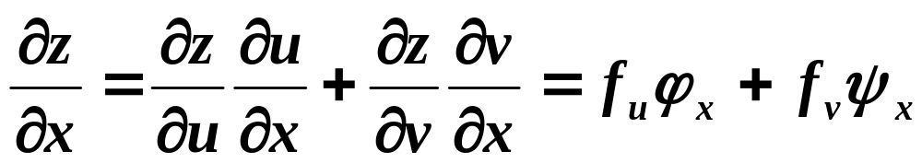
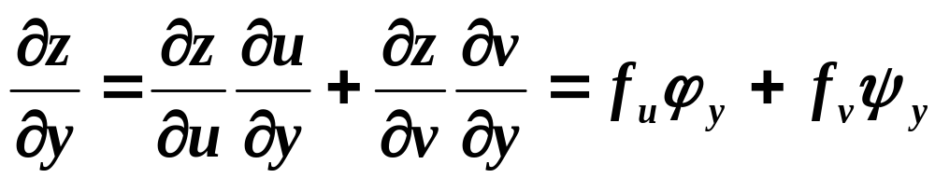
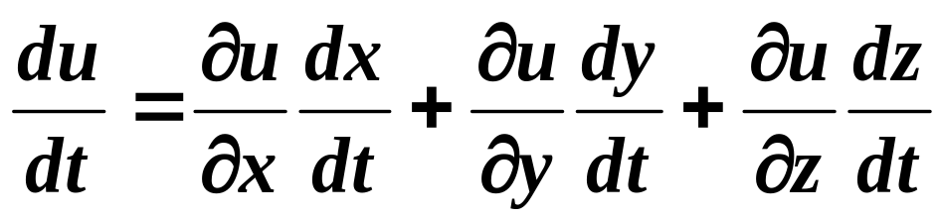
5 多元复合函数的偏导数
（1）链式法则—“连线相乘，分线相加”
u
v
x
y
z
变量关系图
则有
（2）几种变形
(i)多个中间变量，一个自变量
u
x
y
z
t

Slide 3

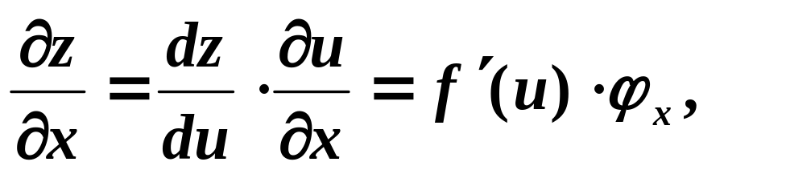
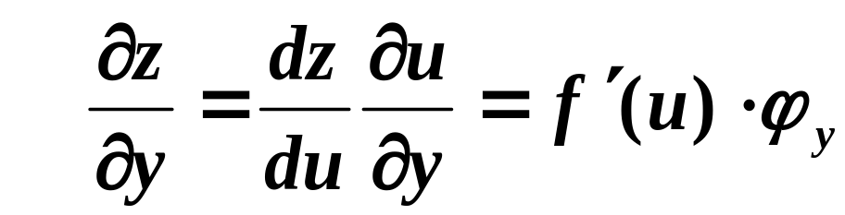
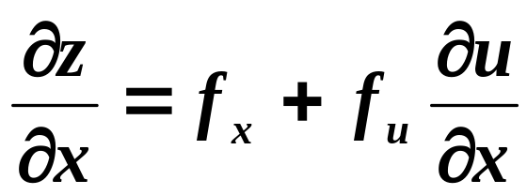
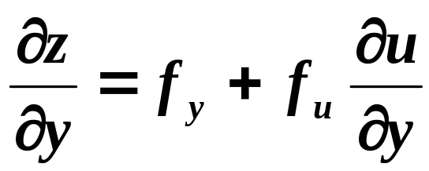
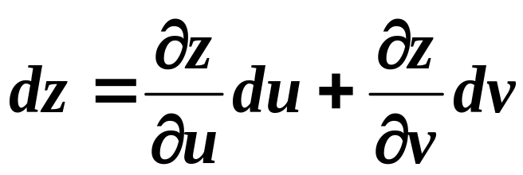
(ii)一个中间变量，多个自变量：
x
y
z
u
(iii)中间变量与自变量混合存在:z=f (x，y，u)，u=u(x，y)
x
y
u
x
y
z
（3）全微分形式的不变性:
z=f (u，v)， u，v 不管是自变量还是中间变量，有

Slide 4
（4）复合函数的高阶偏导数的计算(难点)
求Z_{xx} 、 Z_{xy} 、 Z_{yy} 时应该注意到f_{u} 、 f_{v}仍是复合函数.
2. 隐函数的偏导数
（1）单个方程的情形
理论基础是复合函数的求导法则，具体计算有三种方法:
(i)公式法； (ii)复合函数的求导法则；
(iii) 一阶全微分形式的不变性 。
（2）方程组的情形
一般：变量个数－方程个数=自变量个数
求导方法：确定自变量及因变量，各方程对某一个自
变量求偏导(或对各方程的两端取微分)，解方程组求
得各因变量对这个自变量的偏导数(或导数、或微分)

Slide 5
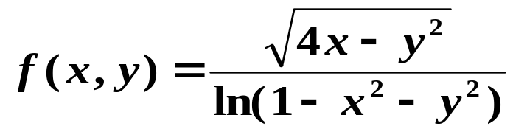
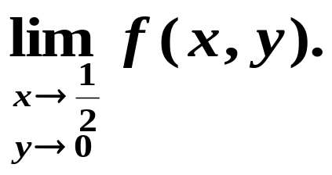
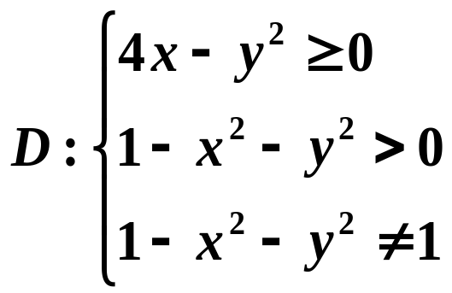
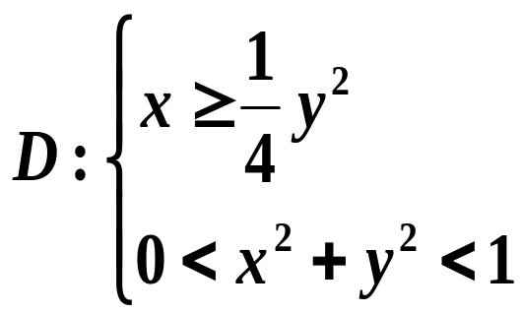

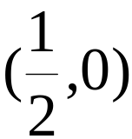
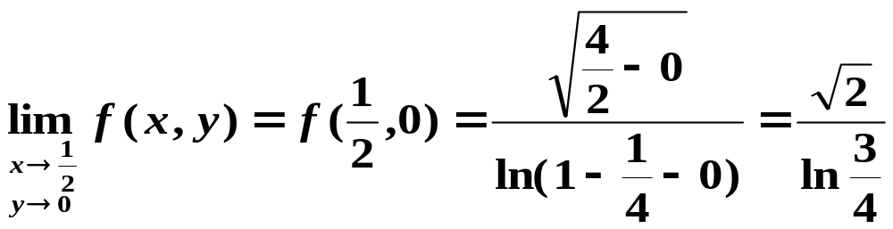
二、典型例题分析
例1 求 的定义域，并求
y
1
x= y²
解： 即
或D={(x，y)|x≥ y²，0<x²+y²<1}
O ½ x
点 是初等函数f (x，y)定义区域的一个内点，故

Slide 6
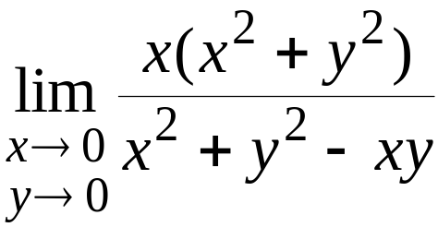

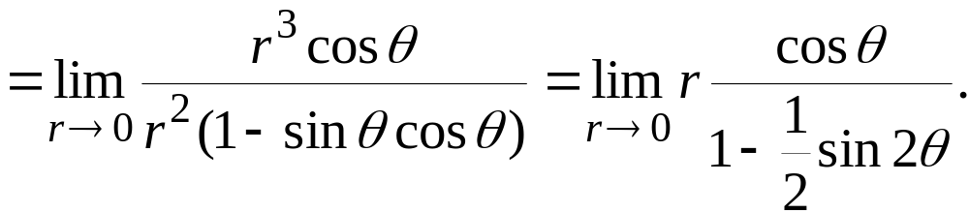
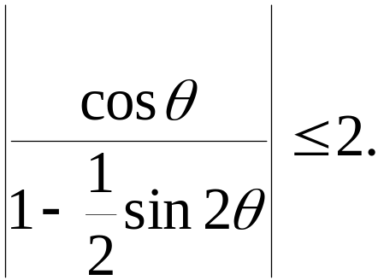
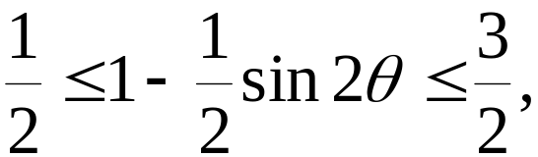
例2 求
解法一：令 则
原极限
由于 所以

Slide 7
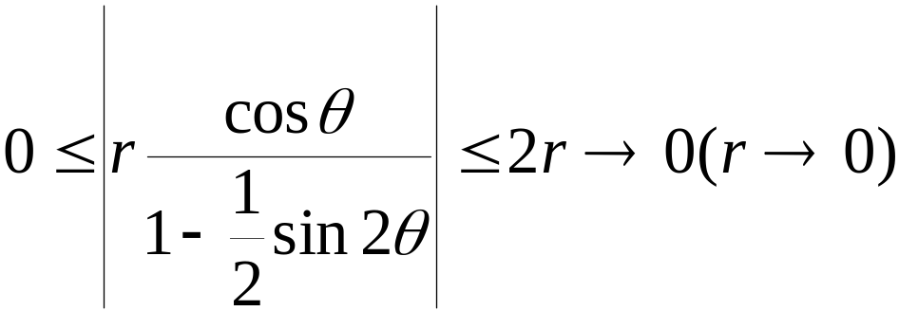
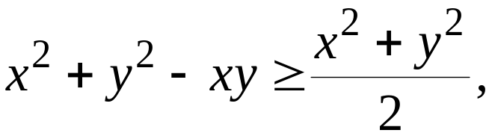
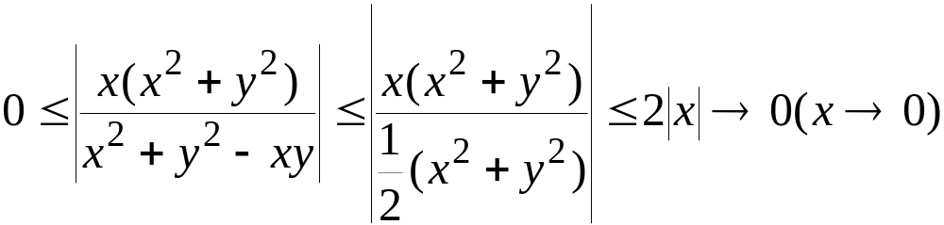
所以
，于是原极限 = 0
解法二：已知
所以
于是 原极限= 0

Slide 8
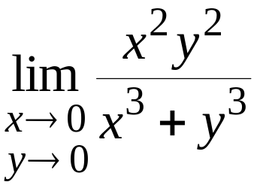
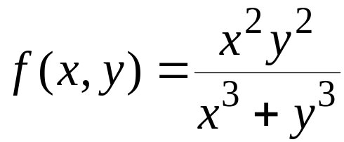
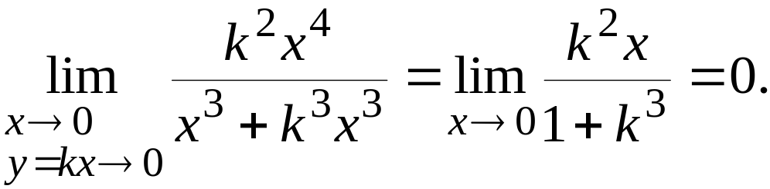

例3 证明 不存在
证明： 在直线x+y=0上无定义，其余处处均有定义
如令y=kx(k≠－1)，则有
但这并不能说明二重极限 存在。

Slide 9
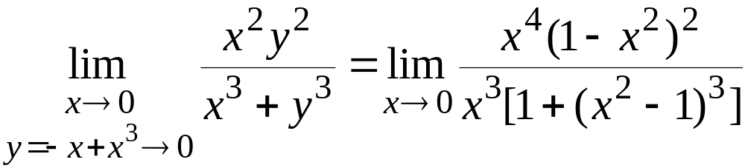
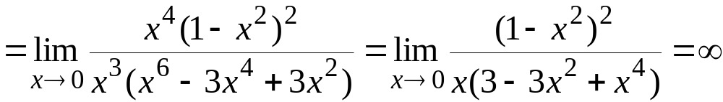

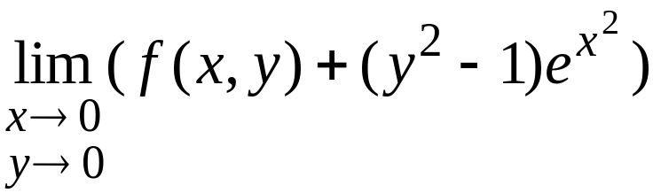
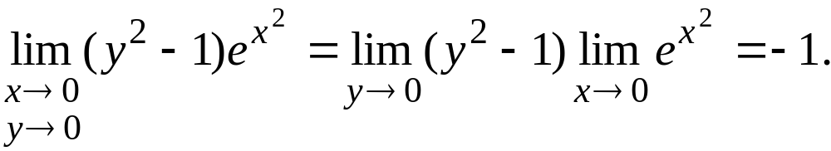
令y=－x+x³，则有
所以原二重极限不存在。
例4 设f（x，y）是区域 上的有界的k次齐次函数(k∈N)求
解：易知

Slide 10
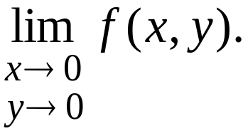


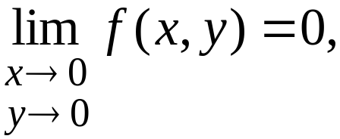
问题关键在于求
由于f（x，y）是k次齐次函数，所以有f(tx，ty)= t^{k}f (x，y)。
于是
又由于f (x，y)在 上有界，所以存在M >0，使得对任何θ有
这样就有
而
所以有 从而原极限=－1。

Slide 11
二元函数的极限问题较复杂，一般方法的总结如下：
（1)设法化为一元函数的极限问题；
（2)将直角坐标中的极限问题化为极坐标中的极限问题；
（3)掌握不等式的缩放技巧，利用夹逼准则；
（4）一元函数极限运算的法则在多元函数中依然适用，如
极限的四则运算、复合函数的极限、无穷小量与有界量的
乘积等；
（5）在通过观察分析，估计极限不存在时，可选择两条不
同的路径，如能求出不同的极限，则二重极限不存在；
（6)利用多元初等函数的连续性。

Slide 12
3 多元函数连续、可导、可微的关系
非充分非必要
函数连续
偏导存在
充分非必要
充分非必要
函数可微
充分非必要
偏导数连续

Slide 13
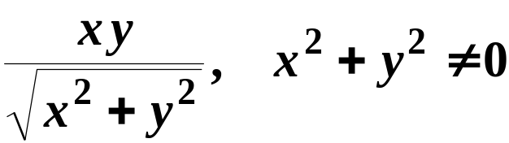



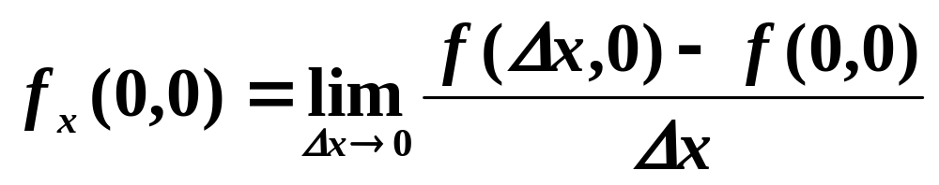
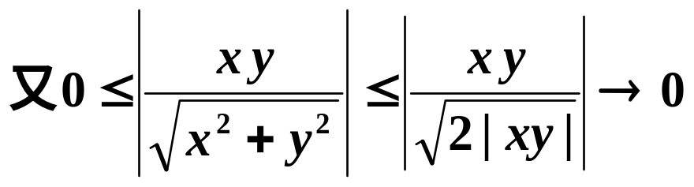
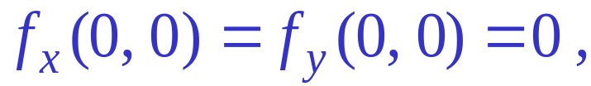
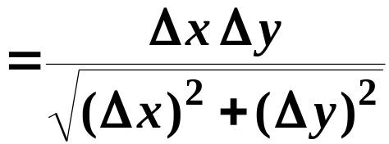

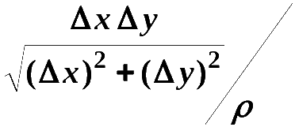
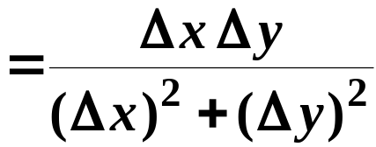


偏导存在不是函数可微的充分条件
反例: 函数
易知
但
因此,函数在点 (0,0) 不可微 .

Slide 14


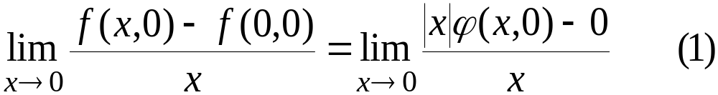
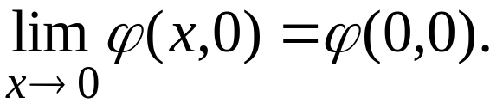




例5 设 处处连续， 研究f (x，y)在点(0，0)处的可微性。
解：
由于 处处连续，所以
要使(1)式极限存在，须且只须 此时有
同理，当且仅当 时， 存在其值为零。

Slide 15
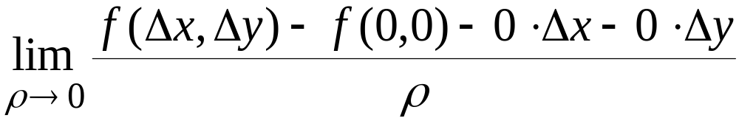
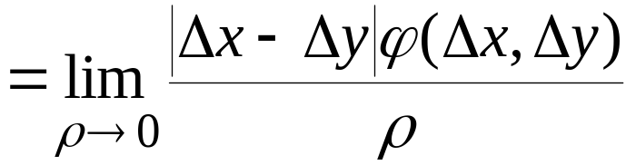
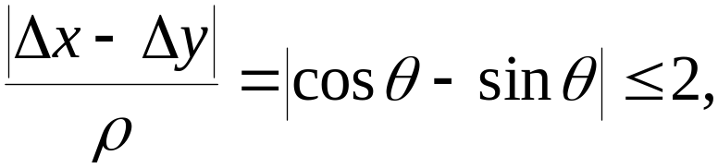
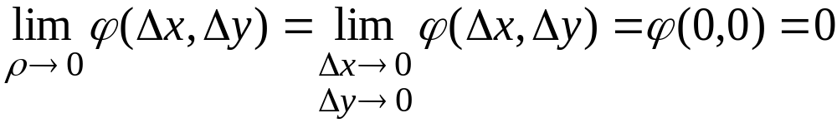
此时
而 有界
所以，当且仅当 时函数f (x，y)在点(0，0)处可微。

Slide 16
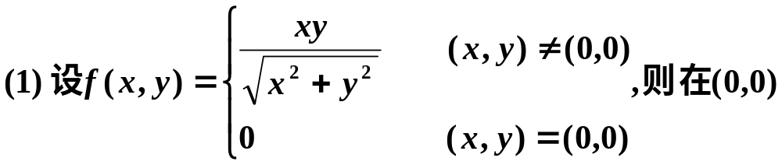
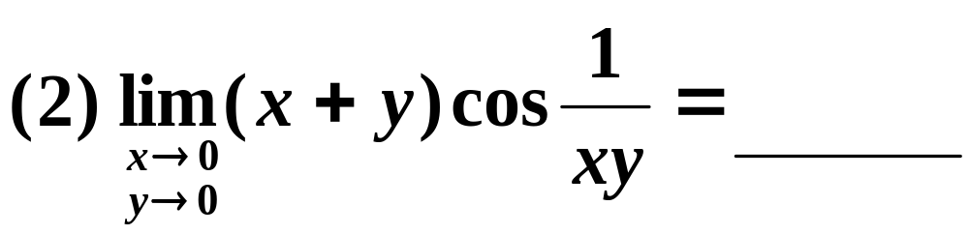

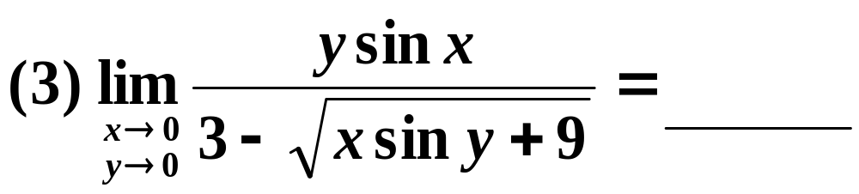
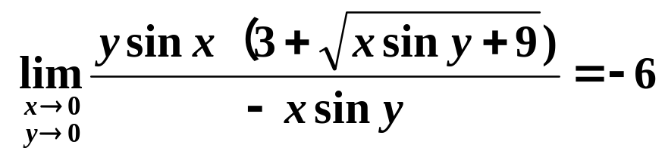
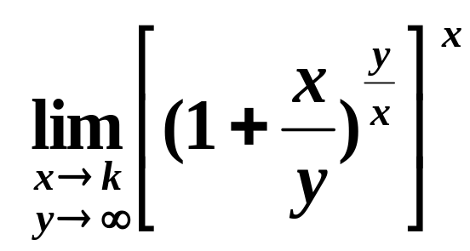
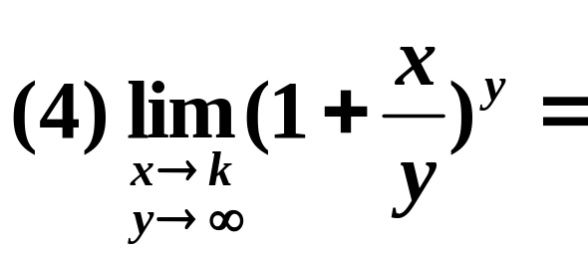
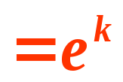
二、典型例题分析
1 、选择与填充
（A）不连续 （B）偏导存在 (C ) 可微
（B）

Slide 17









Slide 18






例２
解

Slide 19










例2
解

Slide 20






例３. 设z=f (x，y，u)，u=xe^{y}，f 具有二阶连续偏导数，求
v
w
u
x
y
(v≡ x)
(w≡ y)
z
变量关系图为：

Slide 21













Slide 22






Slide 23





代入得证。

Slide 24







例８
证明：
两端求对x的偏导数，得
两端同乘以x²z²得
方程的两端求对y的偏导数，得
两端同乘以y²z²得
(1)式+(2)式

Slide 25








例９
解：方程两端求对x的偏导数，有
解得
方程两端求对y的偏导数，有

Slide 26



或利用全微分形式的不变性求偏导
整理可得
由此可求得

Slide 27






也可利用公式，但应注意所给的是一个三元方程，而F是二元函数，应引进新的函数记号：
于是

Slide 28




例１０ . 设 ， 其中f、g具有一阶连续偏数，
解 所给方程两端对x求偏导，得
整理可得

Slide 29





Slide 30


例1１. 设y=f (x，t)，而t是由方程F(x，y，t)=0所确定的x、y的函数，其中f，F都具有一阶连续偏导数，试证明
证法一：首先分析一下变量间的关系。
t是由方程F(x，y，t)所确定的x、y的函数，t=t(x，y)，
而y=f (x，t)，于是有 y=f [x，t(x，y)] (1)
由式（1）可确定一元函数y=y(x)。
（1）式两端对x求导得

Slide 31



t是F(x，y，t)=0确定的x、y 的函数，由隐函数求导法知
将（3）式代入（2）式，并从中解出
即得所欲证之等式。

Slide 32




证法二： 将所给两方程联立：
方程组中含两个方程、三个变量，可确定两个一元函数y=y(x)，t=t(x)。方程组中的两个方程两端分别对自变量x求导，有
解上面的方程组

Slide 33




证法三：利用全微分形式不变性

Slide 34






例１２
解
于是可得,

Slide 35




练习：

Slide 36




Slide 37





2
解

Slide 38






Slide 39







Slide 40





Slide 41
多元函数连续、可导、可微的关系
函数连续
偏导存在
函数可微
偏导数连续

